Slide 1
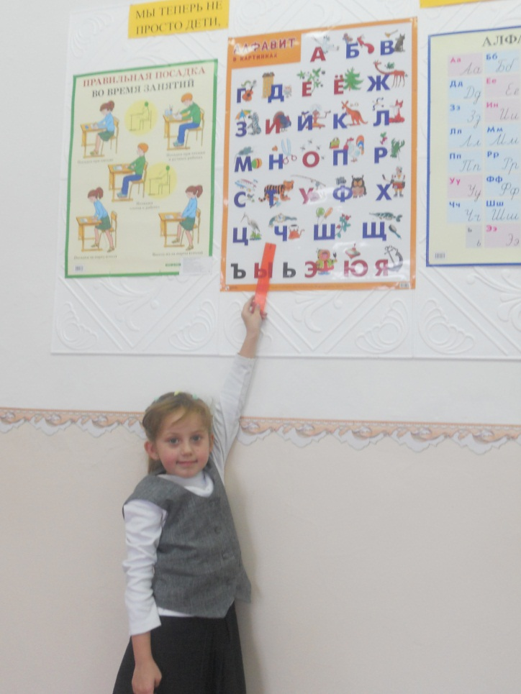
Основные требования к знаниям и умениям учащихся к концу обучения в 1 классе УМК «Школа России»
Головачёва Надежда Петровна,
заместитель директора по УВР
МБОУ «СОШ № 15»
г. Бийска

Slide 2
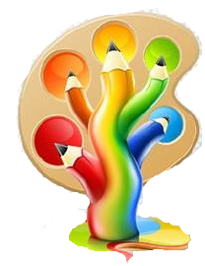
Основные требования по обучению грамоте к знаниям , умениям и навыкам учащихся на конец 1 класса
Ученик должен знать:
-название букв русского алфавита;
-способы обозначения твёрдости –мягкости согласных звуков на письме;
-способы обозначения звука (й) на письме;
-изученные орфограммы: заглавная буква,
жи- ши, ча- ща, чу-щу,
сочетания чк, чн, чт, щн;
-слова речевого этикета.

Slide 3
Основные требования по обучению грамоте к знаниям , умениям и навыкам учащихся на конец 1 класса
Учащиеся должны уметь:
различать звуки и буквы;
вычленять звуки в словах и определять их последовательность;
различать гласные и согласные звуки; твёрдые-мягкие; звонкие-глухие;
делить слова на слоги, определять
ударный слог;
переносить слова по слогам;

Slide 4
Основные требования по обучению грамоте к знаниям , умениям и навыкам учащихся на конец 1 класса
Учащиеся должны уметь:
связно и ритмично писать строчные и заглавные буквы, правильно соединять их;
обозначать на письме мягкость согласных звуков с помощью я,ю,е,ё,и и буквы ь;
писать большую букву в именах людей
и кличках животных;

Slide 5
Основные требования по обучению грамоте к знаниям , умениям и навыкам учащихся на конец 1 класса
Учащиеся должны уметь:
применять правила правописания жи-ши, ча-ща, чу-щу, а также чк, чн, щн;
вычленять слова из предложения, различать слова названия и служебные слова;
определять границы предложения;
грамотно писать под диктовку.

Slide 6
Основные требования по математике к знаниям , умениям и навыкам учащихся на конец 1 класса
уметь сравнивать величины;
уметь изображать отношения между величинами с помощью схемы и формулы;
уметь практически измерять величины;
знать последовательность чисел до 20;
Уметь с помощью двух числовых лучей
сравнивать, складывать и вычитать
числа в пределах 20;

Slide 7
Основные требования по математике к знаниям , умениям и навыкам учащихся на конец 1 класса
находить значения выражений в 1-2 действия
(без скобок) в пределах 10;
уметь составлять выражения для решения текстовых задач с опорой на схему;
уметь решать несложные текстовые задачи в 1-2 действия с числами в пределах 10 ;
уметь различить геометрические фигуры:
луч, отрезок, прямая, ломаная,
окружность, круг, прямоугольник, квадрат.

Slide 8
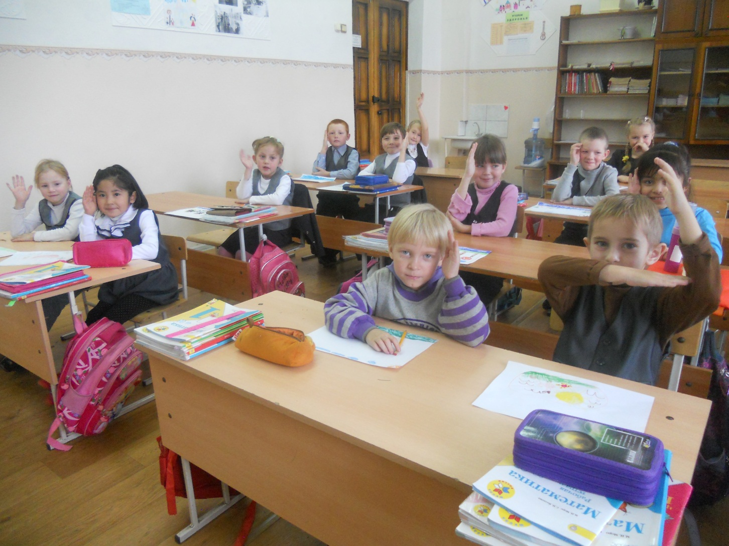
СПАСИБО ЗА ВНИМАНИЕ!

